Slide 1

Peran UI/UX dalam Pengembangan Perangkat Lunak
Gold - Chapter 8 - Topic 1

Slide 2

Selamat datang di Chapter 8 Topic 1 online course UI/UX Research/Design dari Binar Academy!

Slide 3

Pengantar
Zaskia Gotik lagi balapan,
asik udah chapter delapaaan ~ 🥰
Waaaah nggak kerasa ya udah sampai chapter 8! Oke, di chapter ini kita akan membahas serba-serbi perangkat lunak, siklus hidupnya, hingga manajemen proyek.
Nah, di topik pertama, kita akan memulainya dengan mengulas peran UI/UX dalam pengembangan perangkat lunak serta prosesnya.
Yuk let’s go langsung aja, bestie ~

Slide 4

Pengantar
Detailnya, kita akan membahas:
Pengembangan perangkat lunak
Siklus hidup pengembangan perangkat lunak
Peran UI/UX dalam pengembangan perangkat lunak

Slide 5

Pengembangan Perangkat Lunak
Pertama, kita perlu mengetahui pengembangan perangkat lunak, prosesnya, dan jenis-jenis perangkat lunak.
Yuhuuu langsung aja ~

Slide 6

Pengembangan perangkat lunak
Apa sih maksudnya pengembangan perangkat lunak?
Pengembangan perangkat lunak (software development) adalah serangkaian kegiatan ilmu komputer yang didedikasikan untuk proses pembuatan, perancangan, dan penerapan perangkat lunak (software).
Notes:
Photo by Ilya Pavlov on Unsplash

Slide 7

Pengembangan perangkat lunak
Nah, perangkat lunak itu sendiri merupakan data yang diformat dan disimpan secara digital, termasuk program komputer, dokumentasi nya, dan berbagai informasi yang bisa dibaca serta ditulis oleh komputer.
Singkatnya, perangkat lunak adalah kumpulan instruksi atau program yang memberi tahu apa yang harus dilakukan oleh komputer.
Notes:
Photo by Ilya Pavlov on Unsplash

Slide 8

Pengembangan perangkat lunak
Jenis-jenis perangkat lunak
Secara umum, ada tiga jenis perangkat lunak, yaitu:
System software
Untuk menyediakan fungsi inti, seperti sistem operasi, manajemen disk, utilitas, manajemen hardware, dan kebutuhan operasional lainnya.
Notes:
Photo by Luke Peters on Unsplash

Slide 9
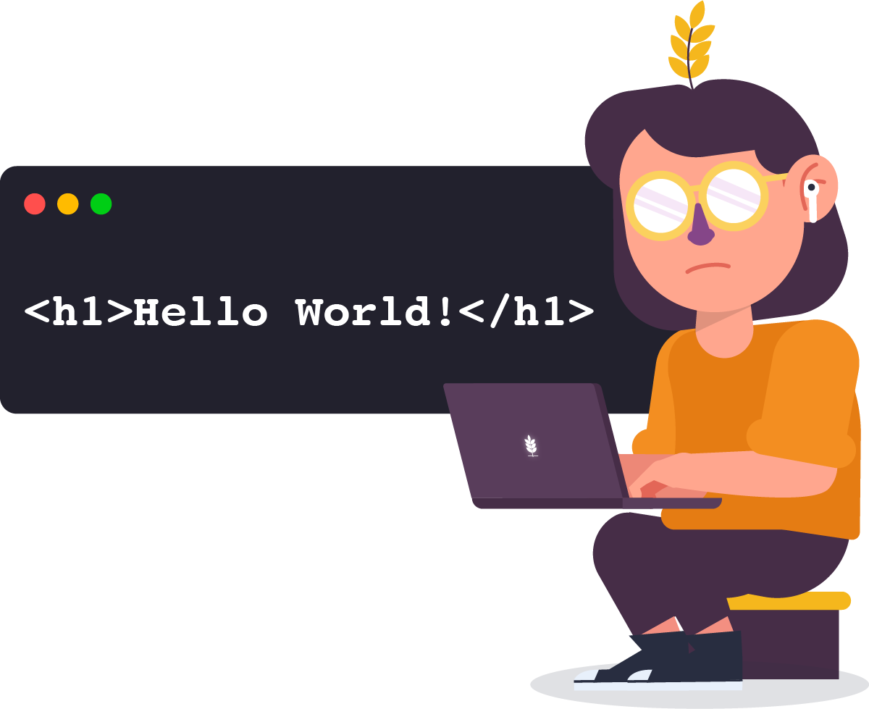
Pengembangan perangkat lunak
Programming software
Untuk memberikan fasilitas bagi programmer, seperti editor teks, kompiler, tautan, debugger, dan alat lain untuk membuat kode.
Application software
Untuk membantu pengguna melakukan tugasnya. Nah, di slide selanjutnya, kita akan mengenal application software lebih dalam.
Notes:
Photo by Luke Peters on Unsplash

Slide 10

Pengembangan perangkat lunak
Application software
Contoh dari perangkat lunak jenis ini adalah rangkaian produktivitas kantor, data management software, media player, dan program keamanan.
Notes:
Image from https://norwegianscitechnews.com/2019/11/tinder-is-a-waste-of-time-for-most-people/

Slide 11

Pengembangan perangkat lunak
Application software juga mengacu pada aplikasi web dan mobile seperti yang digunakan untuk berbelanja di Shopee atau Lazada, memesan kendaraan dengan Gojek, bersosialisasi dengan Facebook, mencari jodoh dengan Tinder atau memposting gambar ke Instagram.
Notes:
Image from https://norwegianscitechnews.com/2019/11/tinder-is-a-waste-of-time-for-most-people/

Slide 12
Pengembangan perangkat lunak
Jenis keempat: embedded software
Embedded software atau perangkat lunak tertanam lebih jarang dibicarakan. Perangkat beserta software jenis ini dapat dihubungkan sebagai bagian dari Internet of Things (IoT).
Notes:
Photo by Jorge Ramirez on Unsplash

Slide 13
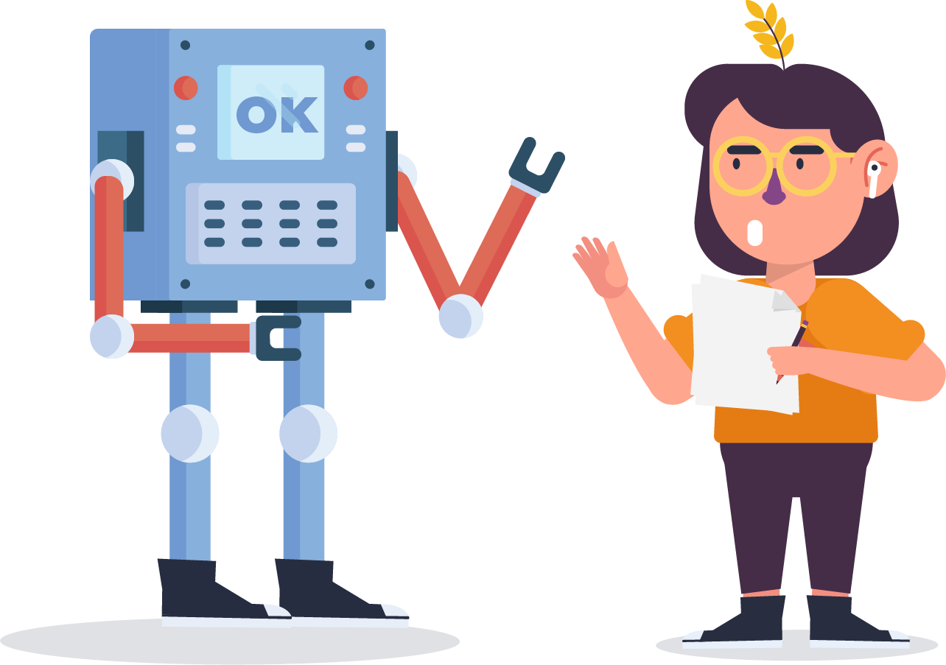
Pengembangan perangkat lunak
Software jenis ini digunakan untuk mengontrol mesin dan perangkat yang biasanya tidak dianggap sebagai komputer, seperti jaringan telekomunikasi, mobil, robot industri, dan lainnya.
Notes:
Photo by Jorge Ramirez on Unsplash

Slide 14

Siklus hidup pengembangan perangkat lunak
Sebagai desainer UI/UX, kita perlu mengetahui siklus hidup pengembangan perangkat lunak.
Biar apa ya tapi? Yuk temukan jawabannya bersama ~

Slide 15
Like everything in life, softwares has a life cycle too…

Slide 16

Siklus hidup pengembangan perangkat lunak
Siklus hidup pengembangan perangkat lunak
Dalam bahasa Inggris, siklus hidup pengembangan perangkat lunak dapat diterjemahkan menjadi software development life cycle yang disingkat menjadi SDLC. Sebelum menerangkan langkah penerapan dan cara kerjanya, kita bahas dahulu yuk definisi dari SDLC ~
Notes:
Photo by Annie Spratt on Unsplash

Slide 17

Siklus hidup pengembangan perangkat lunak
SDLC adalah proses pengubahan dan pembuatan sistem, model, serta metodologi yang digunakan untuk mengembangkan software.
Singkatnya, dalam dunia rekayasa software, ia merupakan langkah-langkah yang bisa diterapkan para engineer dan developer untuk merancang serta mengelola software.
Notes:
Photo by Annie Spratt on Unsplash

Slide 18
Siklus hidup pengembangan perangkat lunak
Terus, SDLC ini untuk apa? Tentunya untuk menghasilkan output sistem berkualitas tinggi yang sesuai dengan ekspektasi para pengguna dan stakeholder.
Sejatinya, SDLC adalah sebuah proses yang bisa menurunkan biaya pembangunan sebuah software. Sebab, ia didesain untuk mempersingkat waktu produksi secara serentak.
Yuk kita pelajari langkah penerapannya!
Notes:
Photo by Annie Spratt on Unsplash

Slide 19
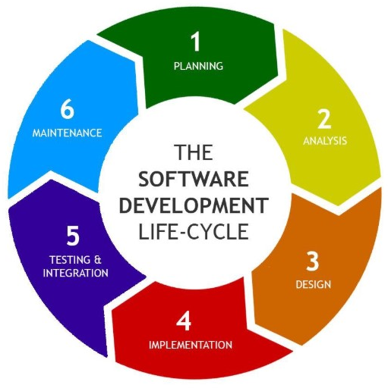

Siklus hidup pengembangan perangkat lunak
Langkah Penerapan SDLC
SDLC adalah pendekatan sistematis di mana memecah pekerjaan menjadi langkah-langkah yang diperlukan untuk mengimplementasikan Sistem Informasi baru atau yang dimodifikasi.
Dari bagan di samping, setidaknya ada enam langkah utama dalam siklus hidup software development. Yuk kita telusuri satu per satu ~
Notes:
Image from https://bigwater.consulting/2019/04/08/software-development-life-cycle-sdlc/

Slide 20
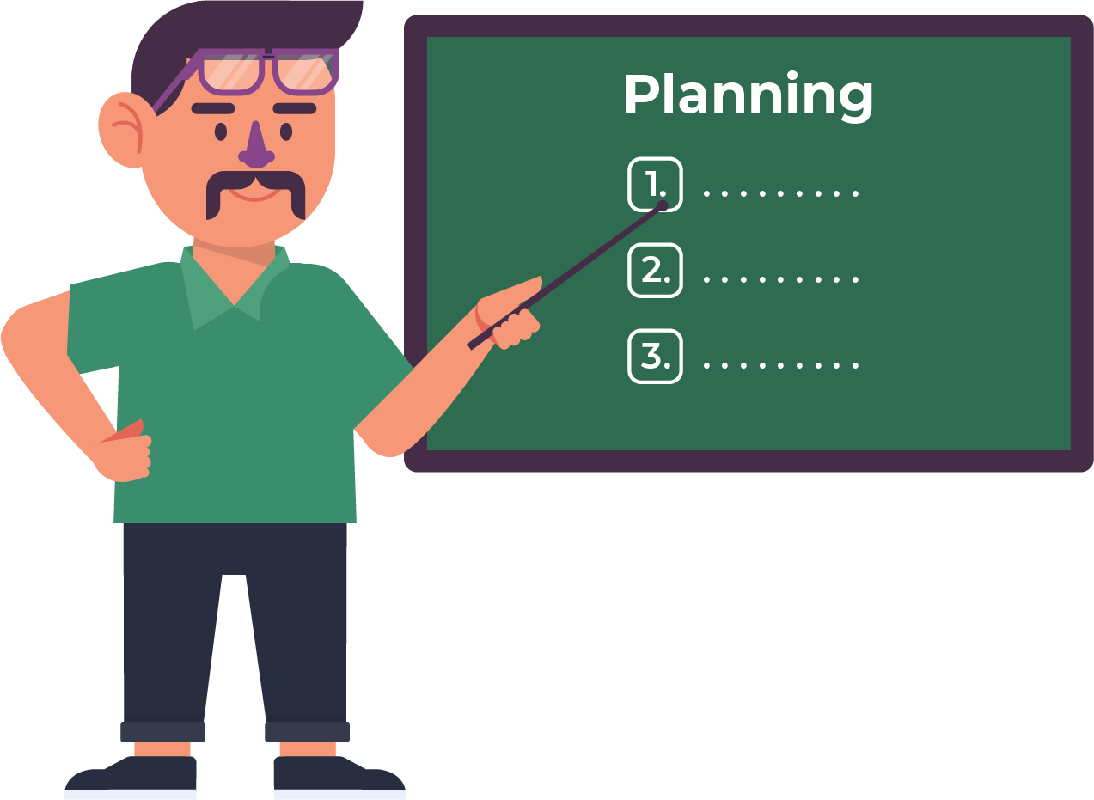
Siklus hidup pengembangan perangkat lunak
1) Planning (perencanaan)
Mendefinisikan masalah dan ruang lingkup sistem yang ada pada perangkat lunak.
Meninjau sistem baru dan menentukan tujuannya.
Notes:
Image from https://bigwater.consulting/2019/04/08/software-development-life-cycle-sdlc/

Slide 21
Siklus hidup pengembangan perangkat lunak
Konfirmasi kelayakan dan membuat jadwal proyek.
Pertimbangkan ancaman, kendala, integrasi dan keamanan sistem.
Laporan kelayakan untuk keseluruhan proyek dibuat pada akhir fase ini.
Notes:
Image from https://bigwater.consulting/2019/04/08/software-development-life-cycle-sdlc/

Slide 22

Siklus hidup pengembangan perangkat lunak
2) Analysis (analisis dan spesifikasi)
Mengumpulkan, menganalisis, dan memvalidasi informasi.
Tentukan persyaratan dan prototipe untuk sistem baru.
Mengevaluasi alternatif dan memprioritaskan persyaratan.
Notes:
Image from https://bigwater.consulting/2019/04/08/software-development-life-cycle-sdlc/

Slide 23
Siklus hidup pengembangan perangkat lunak
Memeriksa kebutuhan informasi pengguna akhir dan meningkatkan tujuan sistem.
Dokumen Spesifikasi Persyaratan Perangkat Lunak (SRS), yang menetapkan persyaratan perangkat lunak, perangkat keras, fungsional, dan jaringan dari sistem disiapkan pada akhir fase ini.
Notes:
Image from https://bigwater.consulting/2019/04/08/software-development-life-cycle-sdlc/

Slide 24

Siklus hidup pengembangan perangkat lunak
3) Design (desain sistem)
Desain aplikasi, jaringan, database, antarmuka pengguna, dan antarmuka sistem.
Mengubah dokumen SRS menjadi struktur logis, berisi kumpulan spesifikasi terperinci dan lengkap yang dapat diimplementasikan dalam bahasa pemrograman.
Notes:
Image from https://bigwater.consulting/2019/04/08/software-development-life-cycle-sdlc/

Slide 25
Siklus hidup pengembangan perangkat lunak
Buat rencana kontingensi, pelatihan, pemeliharaan, dan operasi.
Tinjau desain yang diusulkan. Memastikan bahwa desain akhir harus memenuhi persyaratan yang tercantum dalam dokumen SRS.
Terakhir, siapkan dokumen desain yang akan digunakan pada fase selanjutnya.
Notes:
Image from https://bigwater.consulting/2019/04/08/software-development-life-cycle-sdlc/

Slide 26
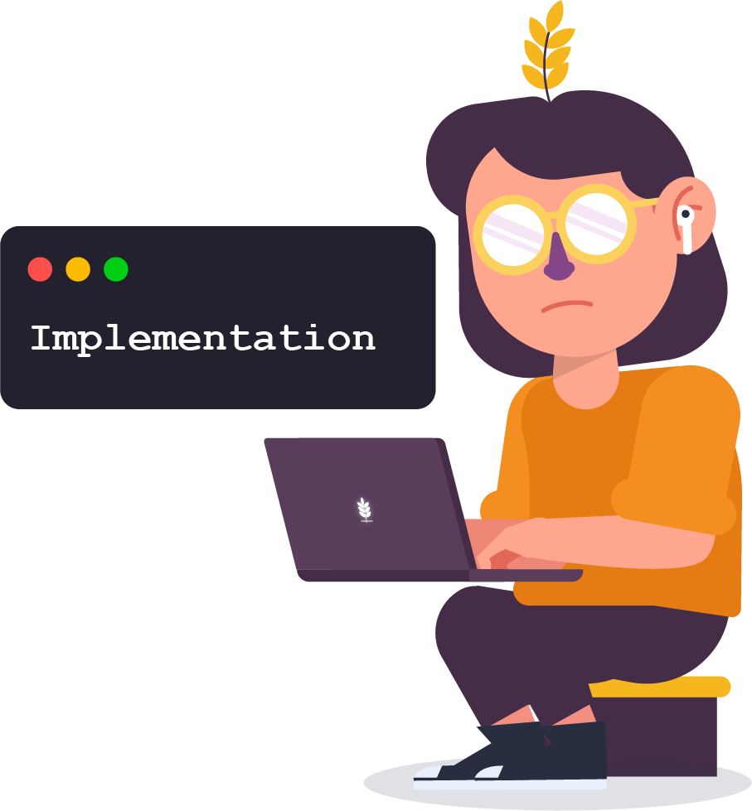
Siklus hidup pengembangan perangkat lunak
4) Implementation (implementasi)
Menerapkan desain ke dalam kode sumber melalui pengkodean.
Menggabungkan semua modul bersama-sama ke dalam lingkungan pelatihan yang mendeteksi kesalahan dan cacat.
Notes:
Image from https://bigwater.consulting/2019/04/08/software-development-life-cycle-sdlc/

Slide 27
Siklus hidup pengembangan perangkat lunak
Laporan pengujian yang berisi kesalahan, disiapkan melalui rencana pengujian dengan cakupan tugas-tugas terkait pengujian, seperti pembuatan kasus pengujian, kriteria pengujian, dan alokasi sumber daya untuk pengujian.
Mengintegrasikan sistem informasi ke dalam lingkungannya dan menginstal sistem baru.
Notes:
Image from https://bigwater.consulting/2019/04/08/software-development-life-cycle-sdlc/

Slide 28
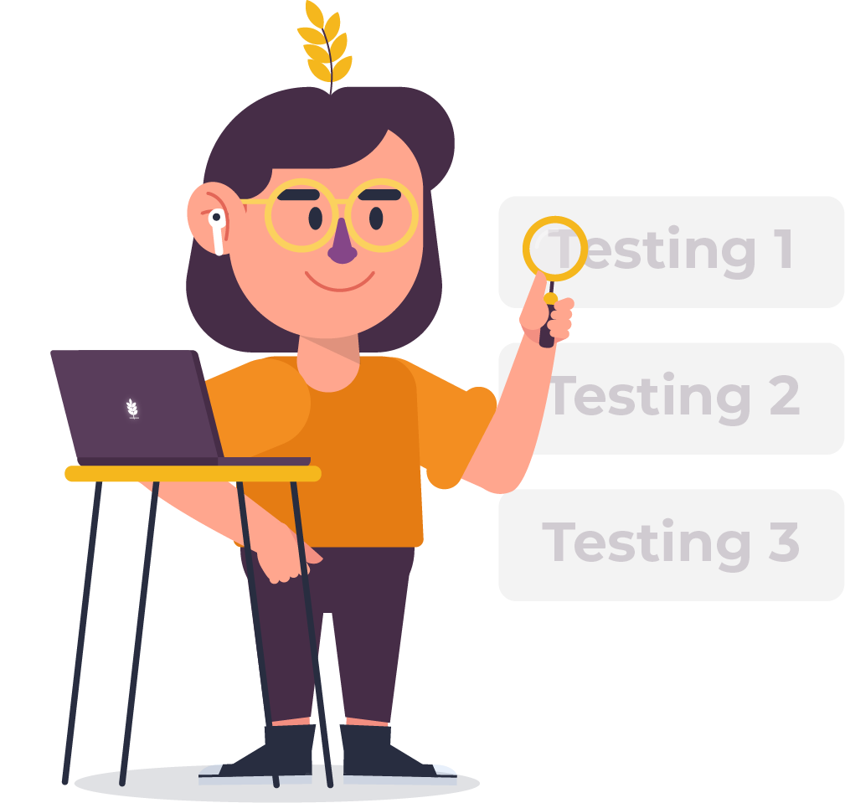
Siklus hidup pengembangan perangkat lunak
5) Testing & integration (pengujian dan integrasi)
Fase pengujian siklus hidup pengembangan perangkat lunak (SDLC) adalah fase di mana kamu fokus pada penyelidikan dan penemuan.
Notes:
Image from https://bigwater.consulting/2019/04/08/software-development-life-cycle-sdlc/

Slide 29
Siklus hidup pengembangan perangkat lunak
Selama fase pengujian, pengembang mengetahui apakah kode dan pemrograman mereka berfungsi sesuai dengan kebutuhan pelanggan.
Integrasi perangkat lunak adalah proses menyatukan berbagai jenis subsistem perangkat lunak sehingga menjadi satu kesatuan sistem.
Notes:
Image from https://bigwater.consulting/2019/04/08/software-development-life-cycle-sdlc/

Slide 30
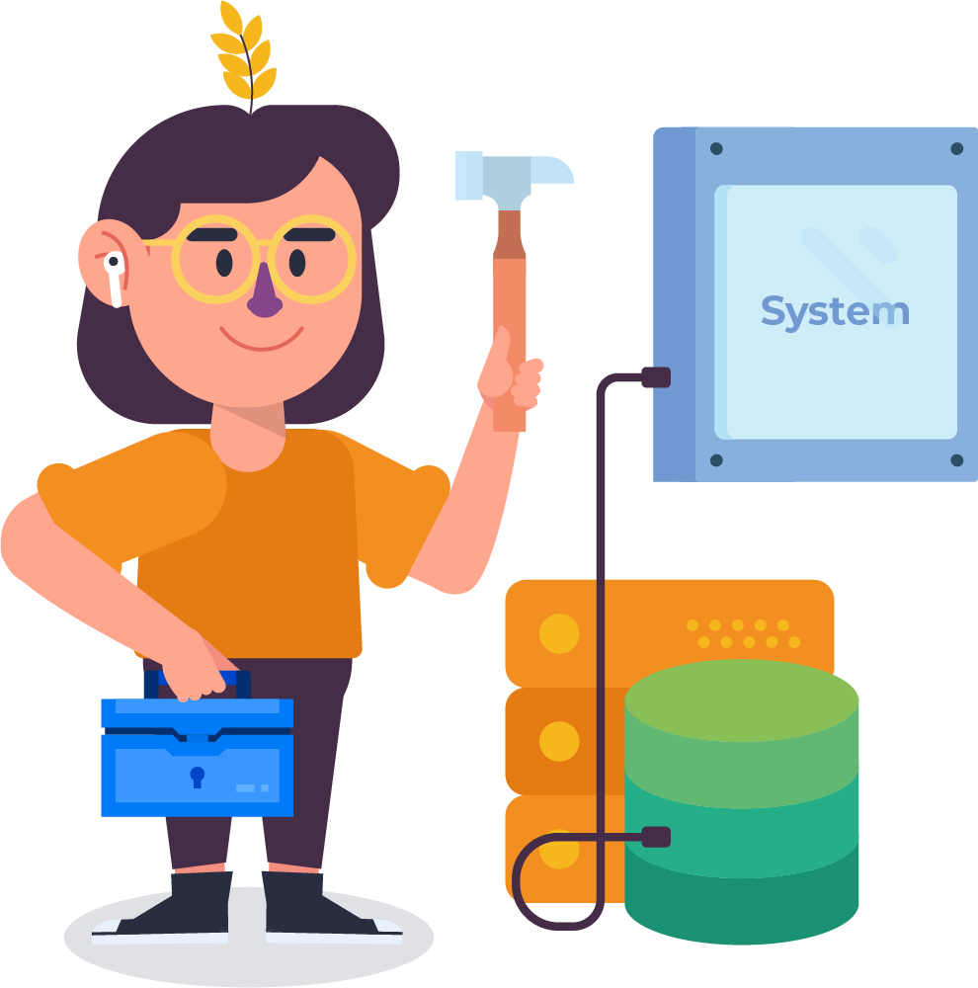
Siklus hidup pengembangan perangkat lunak
6) Maintenance (pemeliharaan dan dukungan)
Menyertakan semua aktivitas seperti dukungan telepon atau dukungan fisik di tempat untuk pengguna yang diperlukan setelah sistem diinstal.
Menerapkan perubahan yang mungkin dialami perangkat lunak selama periode waktu tertentu, atau menerapkan persyaratan baru apapun setelah perangkat lunak disebarkan di lokasi pelanggan.
Notes:
Image from https://bigwater.consulting/2019/04/08/software-development-life-cycle-sdlc/

Slide 31
Siklus hidup pengembangan perangkat lunak
Ini juga mencakup penanganan kesalahan residual dan menyelesaikan masalah apapun yang mungkin ada dalam sistem bahkan setelah fase pengujian.
Pemeliharaan mungkin diperlukan untuk waktu yang lebih lama untuk sistem yang besar dan untuk waktu yang singkat untuk sistem yang lebih kecil.
Notes:
Image from https://bigwater.consulting/2019/04/08/software-development-life-cycle-sdlc/

Slide 32
Siklus hidup pengembangan perangkat lunak
Setelah software dirasa bebas cacat, developer dapat mengirimkannya ke pelanggan.
Setelah rilis versi produksi, perusahaan software development membuat tim pemeliharaan untuk mengelola masalah yang sedang dihadapi klien saat menggunakan produk.
Notes:
Image from https://bigwater.consulting/2019/04/08/software-development-life-cycle-sdlc/

Slide 33
Siklus hidup pengembangan perangkat lunak
Pemeliharaan dapat menjadi hot-fix ketika hal tersebut adalah masalah kecil. Tetapi, kegagalan software yang parah harus memerlukan pembaruan.
Notes:
Image from https://bigwater.consulting/2019/04/08/software-development-life-cycle-sdlc/

Slide 34
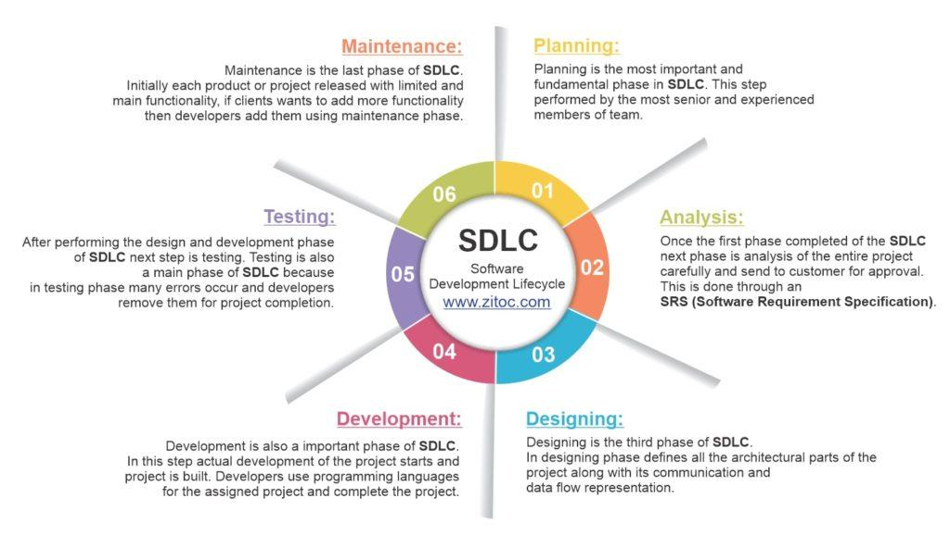
Siklus hidup pengembangan perangkat lunak
Notes:
Image from https://zitoc.com/software-development-life-cycle/

Slide 35
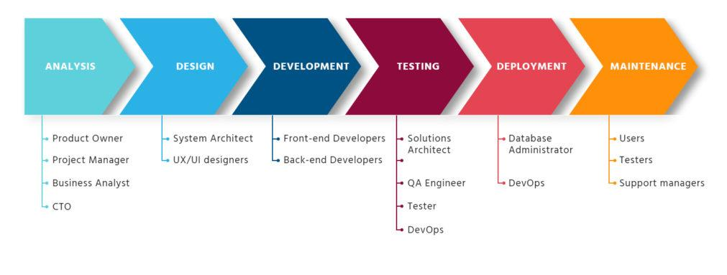
Siklus hidup pengembangan perangkat lunak
Notes:
Image from https://erbis.com/blog/6-phases-of-the-software-development-life-cycle/

Slide 36

Peran UI/UX dalam pengembangan perangkat lunak
Setelah kita mengetahui siklus hidup pengembangan perangkat lunak, saatnya kita pelajari peran UI/UX dalam pengembangan perangkat lunak.
Let’s gooo ~

Slide 37

Peran UI/UX dalam pengembangan perangkat lunak
Peran UI/UX dalam pengembangan perangkat lunak
Setiap tujuan utama bisnis adalah meningkatkan pendapatan dan meningkatkan pertumbuhan bisnis. Desain UI/UX memainkan peran penting untuk mencapai tujuan ini.
Lho, kok bisa?
Notes:
Photo by Daniel Korpai on Unsplash

Slide 38

Peran UI/UX dalam pengembangan perangkat lunak
Logikanya begini, gengs:
Ketika sebuah bisnis menerbitkan software dengan desain yang baik dan pengalaman pengguna menyenangkan, tentunya jumlah pengguna akan naik begitu pula dengan pendapatan.
Notes:
Photo by Daniel Korpai on Unsplash

Slide 39

Peran UI/UX dalam pengembangan perangkat lunak
Keterlibatan UI/UX pada pengambangan perangkat lunak dapat meliputi:
Riset inisial berupa pengguna, market, competitor atau pesaing, merk, dan usability jika sudah ada produk yang diterbitkan.
Desain perangkat lunak, mulai dari wireframing sampai prototyping.
Handover.
Notes:
Photo by Ilya Pavlov on Unsplash

Slide 40

Peran UI/UX dalam pengembangan perangkat lunak
Presentasi di hadapan klien, stakeholders atau para petinggi perusahaan.
Testing MVP atau prototype hingga produk jadi.
Pengawasan atas implementasi desain pada tahap development dan testing.
Notes:
Photo by Ilya Pavlov on Unsplash

Slide 41

Peran UI/UX dalam pengembangan perangkat lunak
Dapat disimpulkan kemudian kalau peran UI/UX dalam pembuatan aplikasi memang sangat penting.
Jika pengembang membangun perangkat berperforma tinggi tetapi tidak berkonsentrasi pada sifat pengguna, maka berpotensi menyebabkan perangkat lunak akan gagal.
Fungsionalitas aplikasi memang kadang sulit digabungkan dengan desain UI/UX, tetapi penting untuk dilakukan.
Notes:
Photo by Ilya Pavlov on Unsplash

Slide 42

Saatnya kita
Quiz!

Slide 43
Quiz
1. Berikut adalah jenis-jenis perangkat lunak, kecuali…
Embedded Software
System Software
Implant Software

Slide 44
Quiz
1. Berikut adalah jenis-jenis perangkat lunak, kecuali…
Embedded Software
System Software
Implant Software
Istilah implant software tidak berdefinisi dan bukan termasuk salah satu jenis perangkat lunak.

Slide 45
Quiz
2. System software mempunyai tujuan, yaitu untuk…
Mengontrol mesin dan perangkat yang biasanya tidak dianggap sebagai komputer.
Memberikan fasilitas bagi programmer seperti editor teks, kompiler.
Menyediakan fungsi inti seperti sistem operasi.

Slide 46
Quiz
2. System software mempunyai tujuan, yaitu untuk…
Mengontrol mesin dan perangkat yang biasanya tidak dianggap sebagai komputer.
Memberikan fasilitas bagi programmer seperti editor teks, kompiler.
Menyediakan fungsi inti seperti sistem operasi.
System software bertujuan untuk menyediakan fungsi inti seperti sistem operasi, manajemen disk, utilitas, manajemen hardware, dan kebutuhan operasional lainnya;

Slide 47
Quiz
3. Tujuan embedded software adalah untuk…
Mengontrol mesin dan perangkat yang biasanya tidak dianggap sebagai komputer.
Memberikan fasilitas bagi programmer seperti editor teks, kompiler.
Membantu pengguna komputer melakukan tugasnya.

Slide 48
Quiz
3. Tujuan embedded software adalah untuk…
Mengontrol mesin dan perangkat yang biasanya tidak dianggap sebagai komputer.
Memberikan fasilitas bagi programmer seperti editor teks, kompiler.
Membantu pengguna komputer melakukan tugasnya.
Embedded software digunakan untuk mengontrol mesin dan perangkat yang biasanya tidak dianggap sebagai komputer, seperti jaringan telekomunikasi, mobil, robot industri, dan lainnya.

Slide 49
Quiz
4. Apa yang dimaksud dengan SDLC?
Kerangka kerja ringan yang membantu orang, tim, dan organisasi menghasilkan nilai melalui solusi adaptif untuk masalah kompleks.
Sistem prinsip, teknik, dan prosedur yang digunakan oleh mereka yang bekerja dalam suatu disiplin.
Proses pengubahan dan pembuatan sistem, model, serta metodologi yang digunakan untuk mengembangkan software.

Slide 50
Quiz
4. Apa yang dimaksud dengan SDLC?
Kerangka kerja ringan yang membantu orang, tim, dan organisasi menghasilkan nilai melalui solusi adaptif untuk masalah kompleks.
Sistem prinsip, teknik, dan prosedur yang digunakan oleh mereka yang bekerja dalam suatu disiplin.
Proses pengubahan dan pembuatan sistem, model, serta metodologi yang digunakan untuk mengembangkan software.
Kerangka kerja ringan yang membantu orang, tim, dan organisasi menghasilkan nilai melalui solusi adaptif untuk masalah kompleks adalah definisi Scrum. Sedangkan sistem prinsip, teknik, dan prosedur yang digunakan oleh mereka yang bekerja dalam suatu disiplin adalah definisi metodologi manajemen proyek (project management methodology).

Slide 51
Quiz
5. Jika dalam siklus software development ada enam langkah utama, maka langkah kedua adalah?
Testing
Implementation
Analysis
Planning

Slide 52
Quiz
5. Jika dalam siklus software development ada enam langkah utama, maka langkah kedua adalah?
Testing
Implementation
Analysis
Planning
Jika dalam siklus software development ada enam langkah utama, maka langkah kedua adalah planning.

Slide 53
Quiz
6. Jika dalam siklus software development ada enam langkah utama, maka langkah keempat adalah?
Testing
Implementation
Analysis
Maintenance

Slide 54
Quiz
6. Jika dalam siklus software development ada enam langkah utama, maka langkah keempat adalah?
Testing
Implementation
Analysis
Maintenance
Jika dalam siklus software development ada enam langkah utama, maka langkah keempat adalah testing & integration.

Slide 55

Referensi dan bacaan lebih lanjut
Referensi dan bacaan lebih lanjut
6 Phases of The Software Development Life Cycle by Erbis
Software Development Life Cycle by Zitoc
Role of UI/UX in Software Development by Starks Technology
Importance of UI/UX design in Software Development by Courage Egbude on Medium

Slide 56

Penutup
Oke, sampai di sini dulu pembahasan kita untuk topik kali ini.
Di pertemuan besok, kita akan mengulas serba-serbi manajemen proyek.
See you tomorrow, bestie ~

Slide 57





